Slide 1

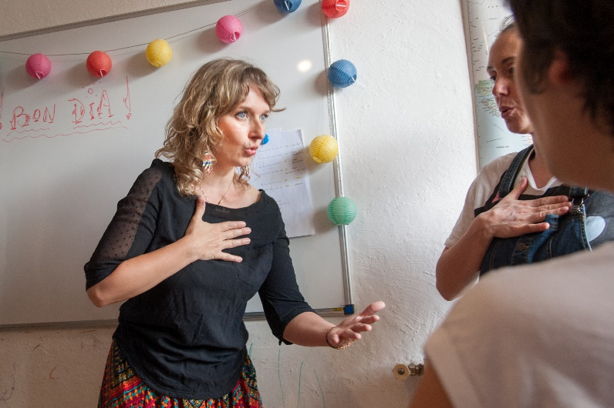
PHONÉTIQUE
RYTHME, CORPS, MOUVEMENT
NEURODIVERSITÉ
FORMATIONS DE FORMATEURS 2024
Candy Raluy

Slide 2
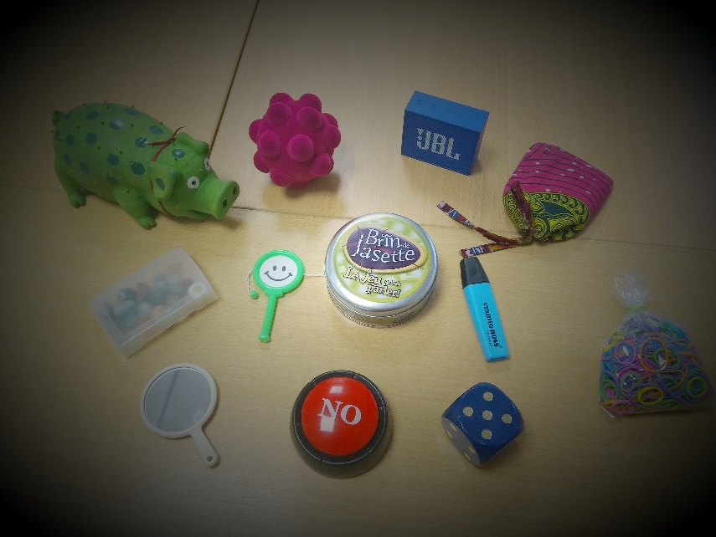
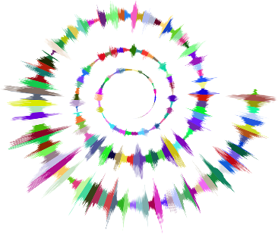
PROGRAMME DE LA MATINÉE :
10:30-13:30
Brise-glace phonétique kinesthésique
Travail sur le rythme : perception et activités pratiques dont une en langue étrangère
Présentation d’outils et de techniques alternatives pour travailler la phonétique à tous les moments de la classe et dispenser des cours vivants et rythmés
Pause déjeuner

Slide 3

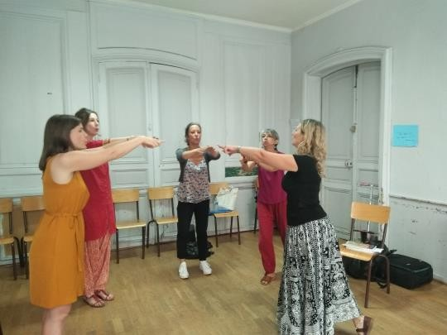
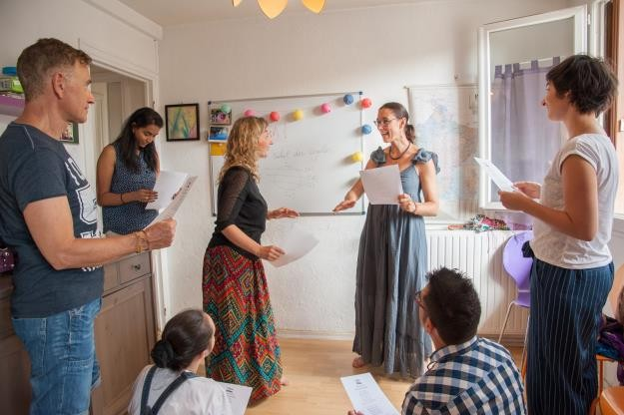
PROGRAMME DE L’APRÈS-MIDI :
14:15-17:15
Travail sur les voyelles : expériences sensori-motrices et méthode gestuelle
Phonétique corrective: le [ ᴚ ] et la méthode verbo-tonale
Appropriation du [ ᴚ ] et plaisir des sons : rythme et poésie

Slide 4


INFORMATIONS COMPLÉMENTAIRES :
Des activités ''clés en main'' pour la classe seront proposées
Exposition à une langue inconnue : apprentissage de quelques phrases de présentation et d'un court poème
Présentation de méthodes non conventionnelles pour l'enseignement/apprentissage d'une langue
Outils et techniques de remédiation pour étudiants ayant des difficultés d’apprentissage

Slide 5

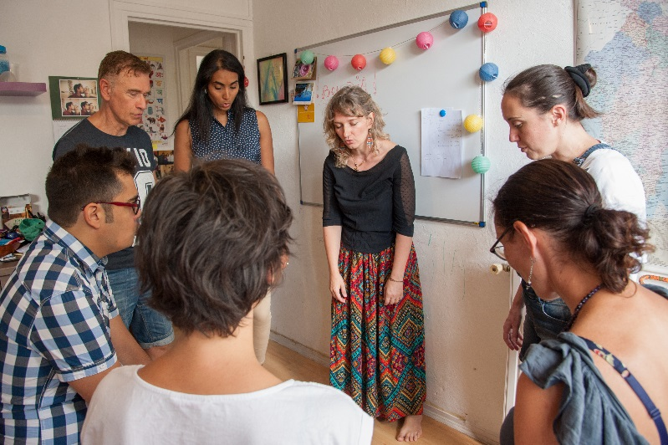
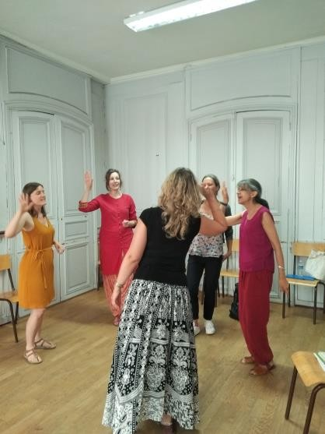
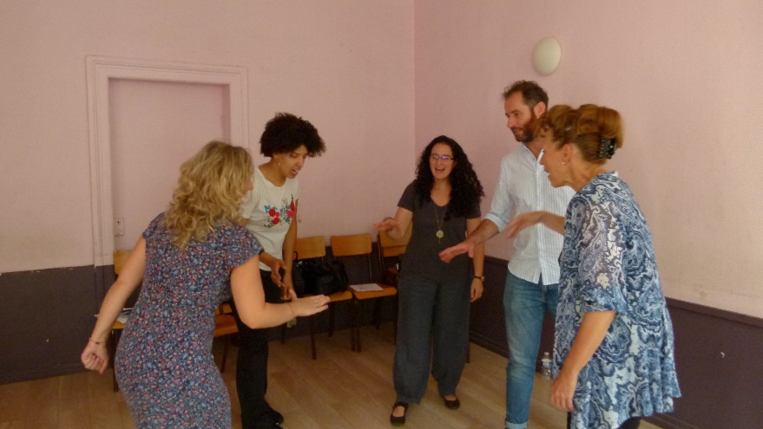
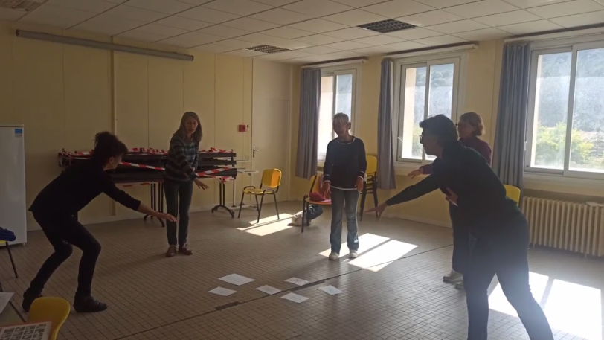
INFORMATIONS COMPLÉMENTAIRES :
Prévoir une tenue confortable, une bouteille d'eau et de quoi noter et se restaurer
La plupart des activités sont réalisées debout et en mouvement
Je vous envoie un PPT et un PADLET avec le déroulé de la formation et des supports pédagogiques

